Slide 1

SIC Assembler
10903027A 莊哲綸 PASS-ONE

Slide 2
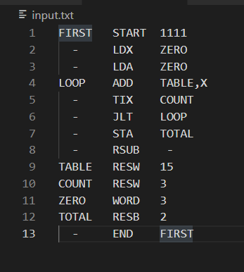
Input
以第一次小考的題目作為輸出，如左圖
放在input.txt檔裡
※ 註： - 代表空格

Slide 3
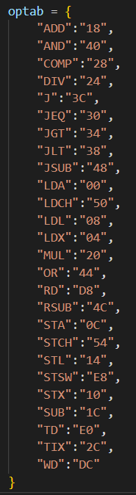
Optable (Use Hash Table)
在Python裡內建的資料型態，dictionary（字典）
實際上就是使用了Hash Table
使用方法 -> 使用大括號 dict = { }
在給出 dict = {“key1” : “value1”}的形式，即建立完成
例：print ( optab[“ADD”] ) -> 18 // 輸出18

Slide 4
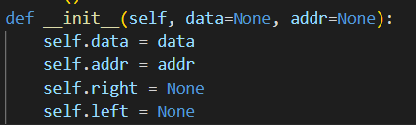
Symbol Table (Use Binary Tree)
Class Node:
left
data
addr
right

Slide 5
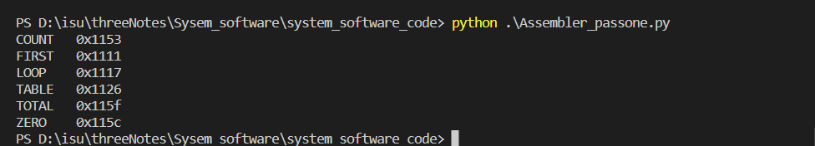
Output
執行方式：
輸入 python Assembler_passone.py
結果會以中序列印（Inorder traversal）
在終端機print出來，如下圖：

Slide 6
Demo

